Slide 1
Erschließung des Potenzials der Telearbeit zur Bewältigung des Arbeitskräftemangels in der Ems-Achse, Deutschland
19. September 2023
Ems-Achse e.V. – Mitgliederversammlung
Lingen
Mattia Corbetta, Policy Analyst
OECD Zentrum für lokale Entwicklung, Trient

Slide 2
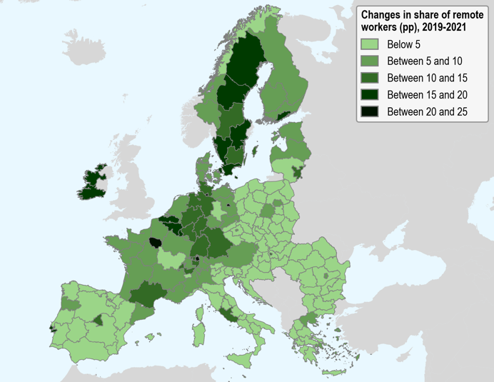
Der Boom der Telearbeit in Deutschland

Slide 3
Mögliche Vorteile der Telearbeit
Produktivität
Verbesserte Effizienz
der Arbeitnehmer*innen
Wettbewerbsfähigkeit
Höhere Attraktivität für Talente
Wohlbefinden
Mehr Work-Life-Balance
Wohnortverteilung
Ausgewogenere räumliche
Ansiedlung
Umwelt
Weniger Emissionen im Berufsverkehr

Slide 4
Nachhaltige Telearbeit: fünf Grundsätze
01
FREIWILLIG
Vereinbarung zwischen Arbeitgeber*innen und Arbeitnehmer *innen
02
GEREGELT
Gesamtheit der gegenseitigen Rechte und Pflichten sind durch anerkannte
Normen kodifiziert
03
HYBRID
Kombiniert mit Präsenz am Arbeitsplatz, um Innovation und Teamgeist zu erhalten
04
GERECHT
Alle Arbeitnehmer*innen mit kompatiblen Aufgaben könnten von dieser Möglichkeit Gebrauch machen
05
Robust
Die Arbeitnehmer*innen sind mit der erforderlichen Hardware, Software und Fähigkeiten ausgestattet

Slide 5


















Ein Bottom-up-Forschungsprojekt
Gemeinden
Regionale Ämter
Projektpartner
Bildungssektor
Sozialpartner
Erfassungsbereich: sechs Landkreise

Slide 6
Die Ems-Achse auf einen Blick: Wirtschaft
Wirtschafts- und Arbeitsmarktindikatoren haben sich zwischen 2010 und 2019 deutlich verbessert
Quelle: OECD-Berechnungen auf Grundlage der OECD-Regionalstatistiken.

Slide 7
Die Ems-Achse auf einen Blick: Demographie
Im Vergleich zu anderen Regionen in Deutschland ist die Bevölkerung in der Ems-Achse:
Ein wenig jünger,
Schneller wachsend, und
Weniger international
Quelle: OECD-Statistiken, Regionen und Städte, regionale Demografie und Datenbank über Migranten in OECD-Gemeinden.

Slide 8
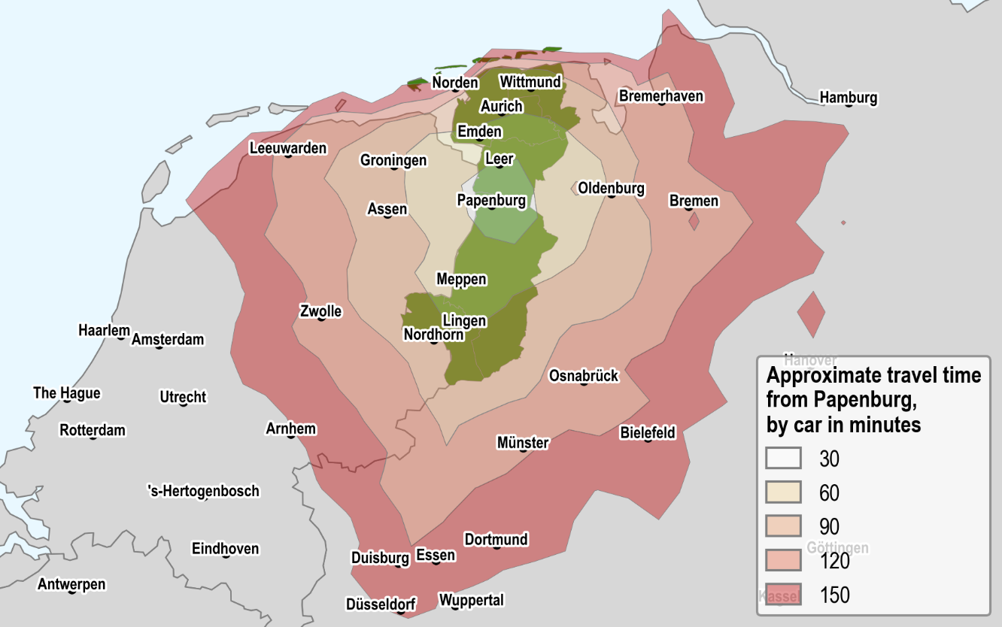
Telearbeit zur Reduzierung des Arbeitskräftemangels
1. Aktivierung von Personen, die derzeit nicht arbeitssuchend sind
2. Gewinnung von Talenten aus Nachbarregionen mit größerer Pendlerentfernung
3. Anziehung neuer Einwohner aus Ballungsgebieten in Deutschland
oder im Ausland

Slide 9
Bewertung der Bedingungen für Telearbeit
Rechtlicher Rahmen
Arbeitsraum
Internet
Infrastruktur
Arbeitskultur
Wirtschaftliche Struktur
Digitale
Kompetenzen
Demographie
Öffentliche
Dienstleistungen
Grundlegende Anforderungen
Transport
Einflussreiche Faktoren
Pull-Faktoren

Slide 10
Bewertung der Internet-Infrastruktur
Internet-Netzabdeckung für Haushalte, 2022, nach Art der Verbindung
Quelle: OECD-Berechnungen auf der Grundlage von Bundesnetzagentur, Breitbandatlas.

Slide 11
Bewertung der Nachfrage nach digitalen Kompetenzen
Regionale Abweichungen der allgemeinen und fortgeschrittenen IKT-Kompetenzen in deutschen Stellenausschreibungen, unter Berücksichtigung der sektoralen Zusammensetzung
Quelle: OECD-Berechnungen auf Grundlage von Lightcast.

Slide 12




1. Steigerung der Bereitschaft zur Telearbeit
Internet-Infrastruktur
Regelwerk
Management-Kultur
Digitalisierung
Beseitigung von Hindernissen für den
Breitbandausbau
Modelle zur Aggregation der Nachfrage
Versorgungsauflagen bei Frequenzauktionen
PPP und kommunale Netzwerke
Standardisierung von und Vereinbarungen zur Telearbeit
Peer-Learning für HR-Managers
Marke "Telearbeiterfreundlicher Arbeitgeber"
Förderung einer vertrauensbasierten Managementkultur
Ausbau der Ausbildung zur Förderung digitaler
Kompetenzen
Bewertung der vorhandenen digitalen Fähigkeiten
Künftige Qualifikationsanforderungen antizipieren
Investitionsanreize
Schulung und Praxisaustausch
Kollaborative Netzwerke
Zentren für Innovation

Slide 13



2. Bessere Bedingungen für Telearbeiter*innen
Verbesserter Nahverkehr
Förderung einer
dynamischen
Gemeinschaft
Gewinnung Junger Talente
Gemeinsame Mobilitätslösungen (Ride- & Carsharing)
Aktive Mobilitätsstrategien (E-Bikes, Mikromobilität)
Mobilitätsknotenpunkte und MaaS
Umfrage unter Coworking-Space-Nutzer*innen
Wissensaustausch zwischen Coworking Spaces
Gemeinsame Dienstleistungen und Veranstaltungen anbieten
Erweiterung der Hochschulbildungsmöglichkeiten
Berufsbildung, Lehrstellen, Praktika
Sport, Freizeit, Kultur, Erholungseinrichtungen

Slide 14



3. Zielgruppen zur Behebung des Arbeitskräftemangels
Mobilisierung der Nichterwerbstätigen
Ausweitung des
Talentpools
Talente aus stark besiedelten regionen anziehen
Förderung flexibler Arbeitsmodalitäten
Untersuchung der Beweggründe von
Nichterwerbstätigen
Nichterwerbstätige ansprechen und mobilisieren
Gezielte Schulungs- und Sensibilisierungsmaßnahmen
Hervorhebung von Telearbeitsangeboten in
Stellenausschreibungen
Förderung der Zusammenarbeit zwischen
Arbeitsagenturen
Kontaktaufnahme zu Jugendlichen, die in Nachbarregionen umgezogen sind
Flexible Pendlerregelungen anbieten
Einbindung von Telearbeit in touristische Kampagnen
Aufzeigen der Vorteile von Besuch, Arbeit und Leben in der Ems-Achse
Unterstützung bei einer reibungslosen Ankunft (z. B. Wohnen, öffentliche Dienstleistungen)
Nutzung von Visaprogrammen
Zuschüsse und steuerliche Anreize

Slide 15

Danke!
mattia.corbetta@oecd.org | www.trento.oecd.org

